Slide 1
Process-Driven Internet-of-Things Applications
From Process Elicitation to Running Applications
Dipl.-Inf. Marcin Hewelt
13. April 2018

Slide 2
Warum Prozesse für das Internet-of-Things?
Entwicklung von IoT-Lösungen erfolgt meist ad-hoc
häufig stand-alone: jedes Gerät braucht eigene App
Verbindung zwischen IoT-Devices meist hard-codiert
Webservices wie zapier und ifttt verbinden u.a. IoT-Devices
Lösungen für Unternehmen erfordern aber mehr
→ Integration mit Geschäftsprozessen
→ Integration mit Aufgaben von Knowledge Workern
Business Process Management entstand als Integrationsschicht von Unternehmensanwendungen und Diensten
→ gut geeignet, um IoT-Devices anzubinden

Slide 3
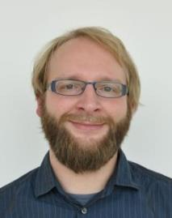
Allgemeine Informationen
Titel: Process-Driven IoT
Dozent: Marcin Hewelt (marcin.hewelt@hpi.de)
Projektpartner: GoodsTAG
IoT-Lösungen mit Tagging-Technologie
Bietet Plattform zum Managen von IoT-Devices
Zusammenarbeit im Forschungsprojekt SMile
Allgemeines:
Vertiefungsgebiet: BPET, OSIS
4 SWS / 6 Credit Points (benotet)
Registration with me: ASAP (send me an email) HPI registration deadline: 20.04.2018

Slide 4
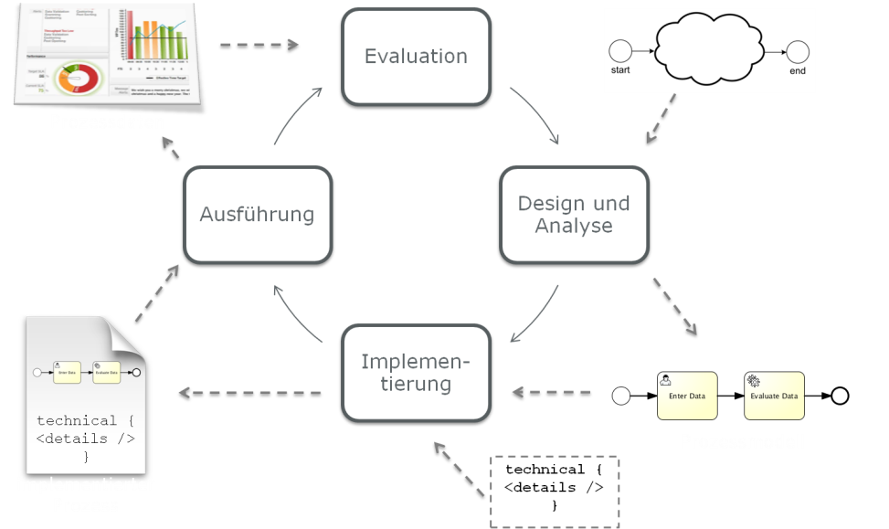
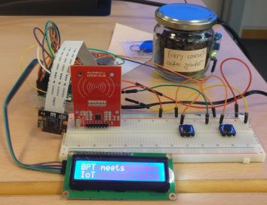
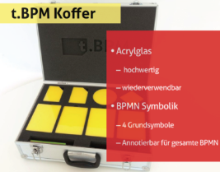
Veranstaltungsziele
Inhalte von POIS praktisch anwenden
Geschäftsprozesse mit t.BPM aufnehmen
in der Chimera Prozess-Engine umsetzen
anbinden an IoT-Devices über GoodsTAG-Plattform
Prozess-Engine um benötigte Features erweitern
Notes:
Dieses Praxis-orientierte Bachelor-Seminar führt die Teilnehmer von der Aufnahme bis zur cloud-basierten Implementation von Geschäftsprozessen durch den BPM-Lebenszyklus.
Im ersten Teil nehmen die Teilnehmer mit der tBPMN-Methode (tangible BPMN) Geschäftsprozesse eines Lehrstuhls auf (z.B. Planung und Durchführung von Seminaren, Einstellung einer studentischen Hilfskraft oder Organisation eines OpenHPI-Kurses). Dazu führen die Studenten Interviews mit den Prozessbeteiligten und erstellen in gemeinsamen Workshops BPMN-Modelle der Prozesse. Im zweiten Teil werden die aufgenommenen Prozesse mit Hilfe der effektif-Platform informationstechnisch umgesetzt, um ihre Ausführung zu unterstützen. Klassische Prozessengines wie Activiti erfordern Programmierkenntnisse, um Geschäftsprozesse zu implementieren. Damit erschweren sie es, dass Prozesse direkt von den Beteiligten umgesetzt werden. Bei effektif hingegen legen die Prozessbeteiligten selber Prozessdiagramme an, die automatische Scripting-Tasks (Javascript), formularbasierte menschliche Tasks, Dateiuploads, Definitionen von Auslösern und Google-Docs-Integration enthalten. Eine weitere Innovation ist die Verwendung von social web Elementen wie Kommentaren und Newsfeeds. Effektif ist erst im Januar online gegangen, dies ist also das erste Seminar, das sich mit dieser innovativen web-basierten BPM-Plattform beschäftigt. Dieser Teil des Seminares wird in enger Kooperation mit den Entwicklern von effektif stattfinden.

Slide 5
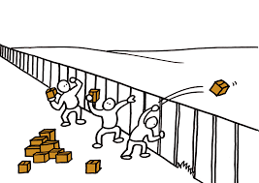
Herausforderungen: Prozessmodellierung
Fragmentiertes Prozesswissen
Man sieht oft nur den eigenen Ausschnitt des Prozesses
"dann leite ich die Themenanmeldung an das Prüfungsamt weiter"
Domänenexperten denken in Instanzen
Oft ist der Ablauf für spezifische Vorfälle klar, es wird aber nicht generalisiert
"ist gibt so viele Spezialfälle zu beachten, jeder Vorfall ist anders"

Slide 6
Herausforderungen: Prozessimplementierung
​
Vielzahl von Technologien um Systeme anzubinden
Handhabung von Daten
Schemata
Serialisierung
Transformation
Validität
Transaktionalität und Verarbeitungsgarantien
Negativer Kontrollfluß
Ausnahmefälle
Fehlerbehandlung
Kompensation

Slide 7
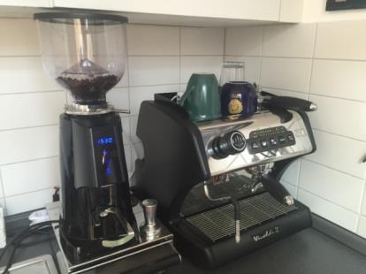
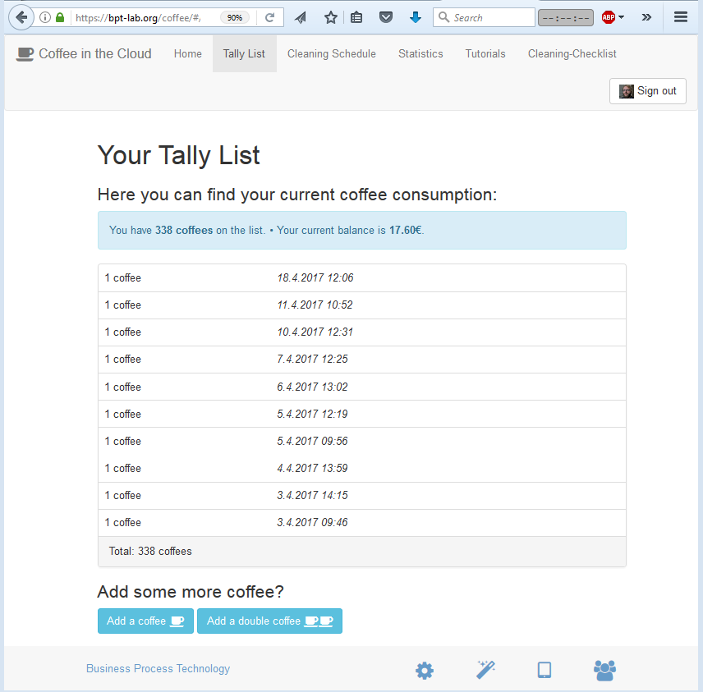
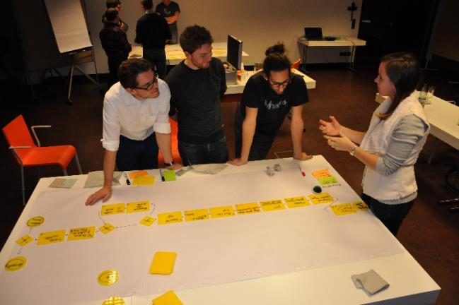
Früherer Anwendungsfall: Der “Kaffee-Prozess” am BPT
Abrechnung des getrunkenen Kaffees
Anleitung für Kaffeezubereitung und Reinigung der Maschine
Statistiken

Slide 8
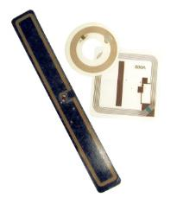
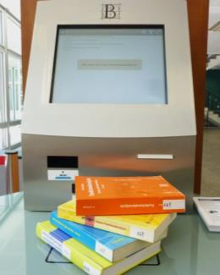
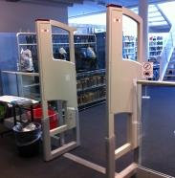
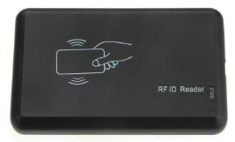
Anwendungsfall „BPT-Bibliothek“
„BPT-Bibliothek“
Ausleihe von Büchern
Einpflegen neuer Bücher
Hardware
NFC / RFID tags
HPI Zugangskarte
card reader / writer
Kontrollschranke (?)
diese Prozesse gibt es noch nicht, sie werden im t.BPM-Workshop erst erstellt (und nicht bloß aufgenommen)
Notes:
Von Grika in der Wikipedia auf Englisch - Selbst fotografiert, CC BY 2.5, https://commons.wikimedia.org/w/index.php?curid=20706743

Slide 10
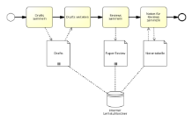
Seminarübersicht
Prozess- aufnahme
Prozess-implem.
Seminar-bericht
t.BPM-Workshop
Prozesse modellieren
Modelle präsentieren
Chimera & GoodsTAG Plattform kennenlernen
Prozesse umsetzen
Prozesse demonstrieren
Prozesse dokumentieren
Chimera erweitern
Anforderungen ermitteln
Seminarbericht schreiben
Anbindung Chimera - IoT

Slide 11
Leistungserfassung
Generell:
Arbeit in Kleingruppen (abhängig von # TeilnehmerInnen)
Entwicklung im Scrum-Ansatz
Folgendes wird von uns benotet:
Durchführung des t.BPM-Workshops
Präsentation der aufgenommenen Prozessmodelle
Präsentation & Demo der IoT-Applikation
Implementation & Dokumentation
Seminarbericht

Slide 12
Termine
13.04.2018 | Vorstellung der Veranstaltung
bis 20.04.2018 | Offizielle Belegungsfrist
16.04.2018 | Kick-Off: Einführung in Case Management & t.BPM
bis 26.04.2018 | Prozessaufnahme: Organisation und Durchführung t.BPM-Workshop
27.04.2018 | Workshop Chimera & Unicorn
4.05.2018 | Workshop GoodsTAG IoT-Plattform
7.05.2018 | Präsentation der Case Modelle
bis Mitte Juni | Implementationsphase
25./29.06.2018 | Abschlusspräsentation
20.07.2018 | Abgabe Seminarbericht

